Slide 1






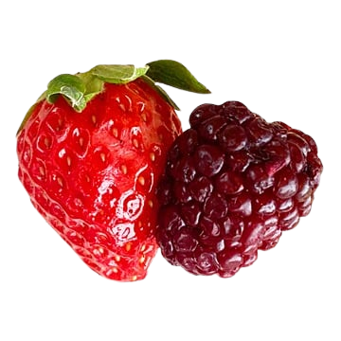

THỰC ĐƠN TUẦN 09 TRƯỜNG TRUNG HỌC CƠ SỞ NGUYỄN GIA THIỀU
Từ ngày 25/09/2023 đến ngày 29/09 /2023
Đơn giá 40.000 VNĐ bao gồm 01 bữa ăn trưa-Tráng miệng và thuế
(Thực đơn được xây dựng theo "Thực đơn cân bằng dinh dưỡng" được thực hiển bởi Bộ giáo dục và đào tạo và Viện Dinh Dưỡng Quốc Gia)
Tuần | Thứ | Món chính | Món mặn 1 | Món mặn 2 | Món xào | Món canh | Bữa phụ | Năng lượng bữa trưa (KCAL) | Đáp ứng nhu cầu hằng ngày 40-50 % | Tỉ Lệ (%) |  |  | Năng lượng bữa phụ (KCAL) | Đáp ứng % nhu cầu năng lượng/ngày
 |  |  |  |  |  |  |  |  |  | P | L | G
Tiêu Chuẩn |  |  |  |  |  |  |  |  | 40%-50% | 25.0-35.0 | 30.0-40.0 | 50.0-65.0
Tuần 09 28/10/ 2024 | Hai 28/09 | Cơm | Thịt xá xíu sốt chua ngọt | Trứng đúc thịt | Bắp cải xào | Canh dứa nấu thịt cà chua thả giá | Sữa fristi Cô gái Hà Lan | 886.2 | 45.8 | 34.6 | 37.2 | 58.6 | 88 | 7.5
 | Ba 29/09 | Cơm | Thịt viên nấm sốt cà chua | Chả lợn rim mắm | Su su cà rốt luộc | Canh bí xanh nấu xương gà | Bánh su kem Hữu nghị | 876.4 | 44.8 | 33.8 | 36.6 | 57.8 | 99 | 7,5
 | Tư 30/09 | Cơm | Tôm rang thịt | Thịt gà xào lúc lắc | Rau muống xào tỏi | Canh me nấu chua | Dưa hấu | 862.6 | 42.8 | 30.0 | 35.2 | 55.8 | 78 | 7,5
 | Năm 31/09 | Cơm | Sườn xào chua ngọt | Đậu non ,thịt sốt cà chua | Giá đỗ cà rốt xào miến | Canh cải xanh nấu thịt | Sữa chua Phù Đổng | 868.6 | 43.4 | 32.8 | 35.6 | 56.6 | 100 | 7,5
 | Sáu 01/11 | Bún | Bún chả |  |  | Nước chấm chua ngọt | Sữa trái cây Kun | 854.8 | 41.6 | 30.0 | 34.2 | 54.6 | 88 | 7.5
 | Ghi chú : (1) Phần trăm năng lượng được tính trên tổng năng lương mỗi ngày
 | (2) Phần trăm Protein,Lipid,Glucid được tính trên tổng năng lượng của một bữa
 | (3) Tổng số loại nguyên liệu sử dụng trong thực đơn,không bao gồm gia vị
 | (4) Tổng lượng rau củ quả trong thực đơn,chưa bao gồm trái cây tráng miệng
 | (5) Tổng lượng muối từ các gia vị chứa muối sử dụng trong thực đơn

